Slide 1
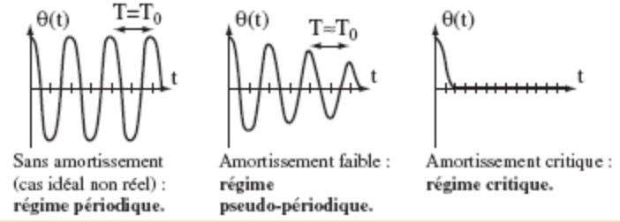
1. Définition
2. Le tangage
3. Le roulis
4. Les mouvements pendulaire en virage
LES MOUVEMENTS PENDULAIRES

Slide 2
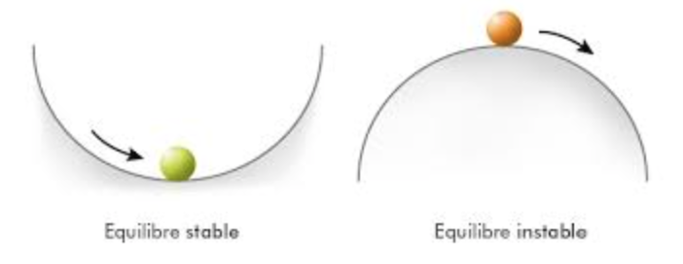
1.Définition d’un mouvement pendulaire
Définition: un ensemble en situation de déséquilibre retrouve naturellement sa position d’équilibre après plusieurs oscillations.

Slide 3
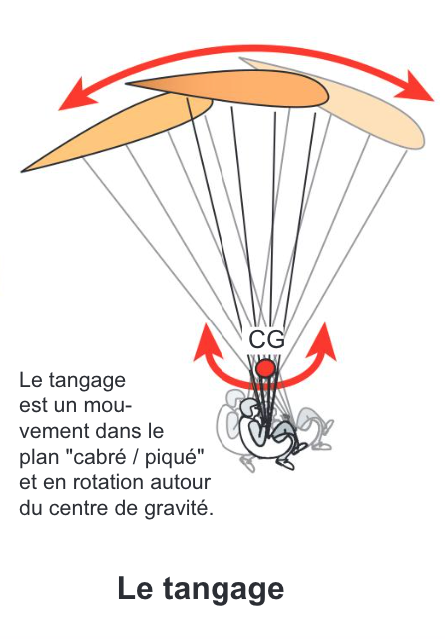
2. Le tangage
Définition: mouvement de rotation cabré/piqué autour du centre de gravité.

Slide 4
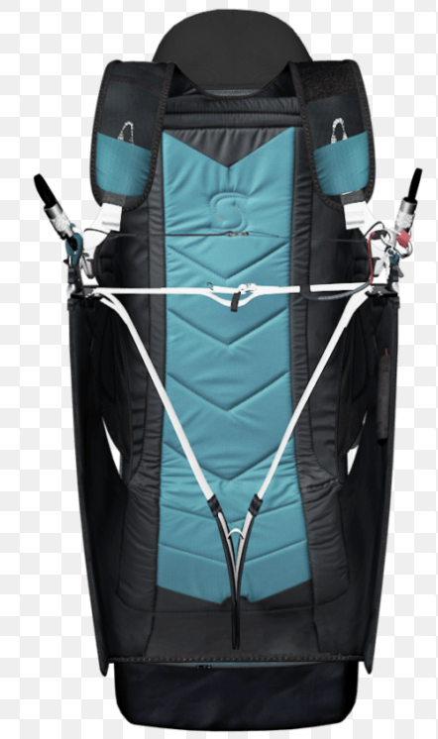
Le poste de pilotage: neutre
Assis confortablement au fond de la sellette.
Dos plaqué
Relâché
Compacte
Jambes pliée
Genoux écarté
Gainage tonique relâché
Centré

Slide 5
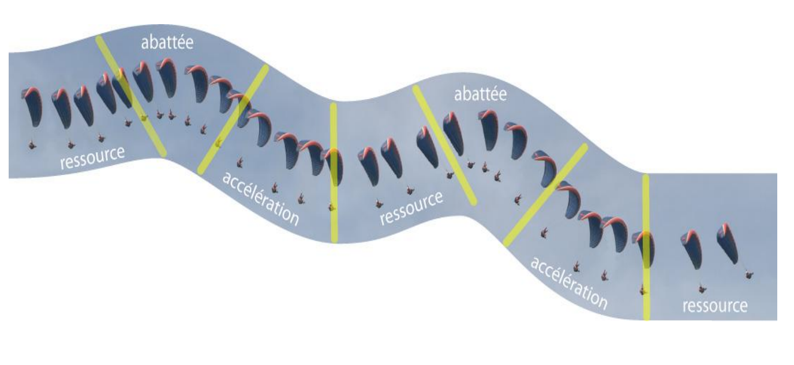
Phases du tangages
augmentation de l’incidence
diminution de l’incidence

Slide 6
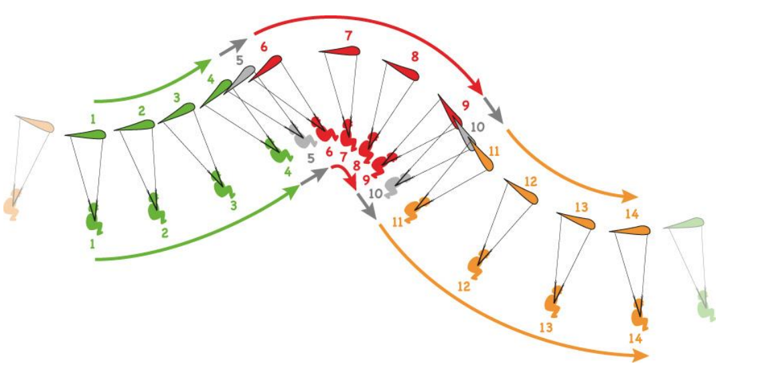
Frontières du tangages
Frontière arrière
Frontière avant
Point d’équilibre

Slide 7
Pilotage du tangages 2 intentions
Créer / Amplifier le tangage
→ freinage symétrique en début de ressource
Dissiper / Stopper le tangage
→ Freinage symétrique entre 7 et 9

Slide 8
Pilotage du tangages
Mise en œuvre:
Succession de freinages symétriques neutre sellette
Puis relevé de mains symétrique.
Frontière arrière: Bras haut / vol
Timing: sommet de ressource (faible vent relatif)
Vitesse: rapide (dynamique)
Amplitude: (maximum: mains dans les poulies)
Durée: immédiate
Frontière avant: tempo / stop
Timing: de 7 à 9 avant la frontière avant
Vitesse: assez rapide
Amplitude: adéquat à l’amplitude et la puissance de l’abattée
Durée: jusqu’à passage de la frontière

Slide 9
Risques associés au Tangages
Passage frontière arrière : seuil de décrochage
si pas trop tard → bras haut
si trop tard → décrochage (programme SIV)
Passage frontière avant: seuil de fermeture frontale
Si symétrique → tempo / bras haut neutre sellette
Si Asymétrique → tempo / bras haut neutre sellette

Slide 10
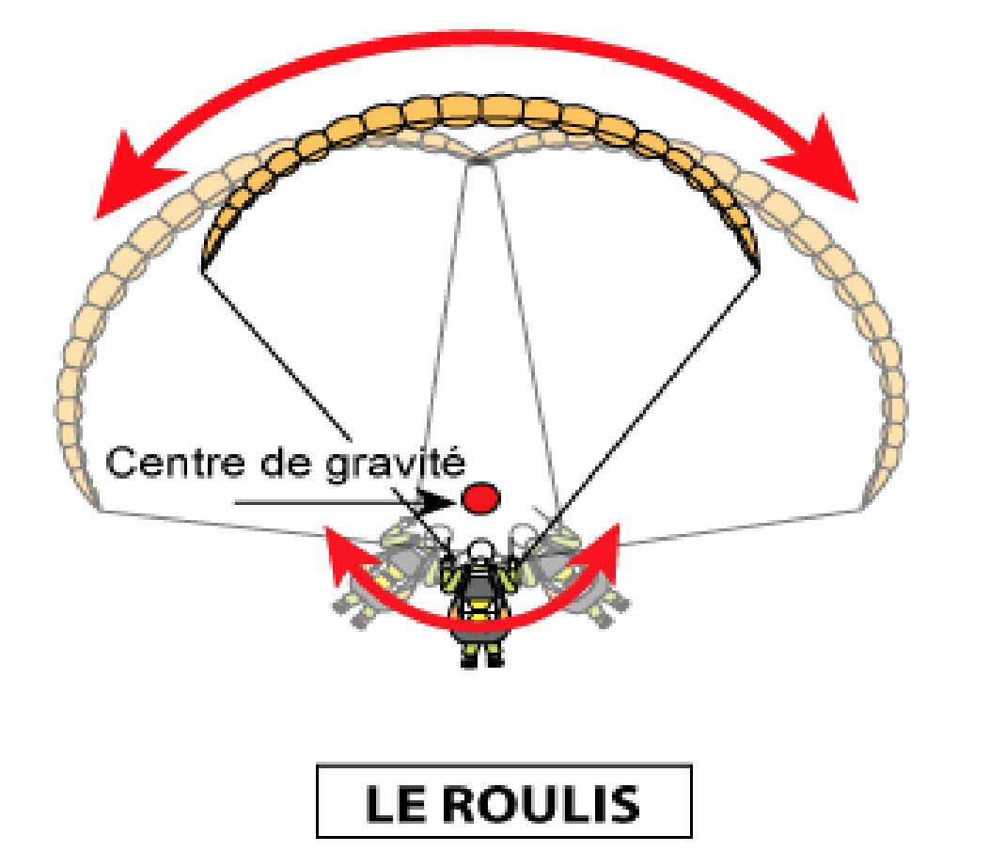
3. Le roulis
Définition: Mouvement de balancement latéraux droite/gauche sur un axe horizontal autour du centre de gravité
Frontière gauche
Frontière droite

Slide 11
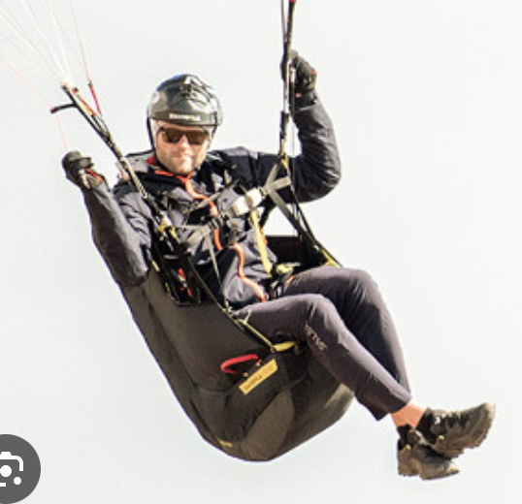
Appui sellette
Regard
Transfert du poids (déplacement du centre de gravité gauche/droite)
Efficacité est visible par la différence
de hauteur
Garder la connexion avec le dos
Différence de hauteur

Slide 12
Mise en œuvre du roulis
Succession d’appuis sellette Gauche / Droite
Timing: tôt augmentation de l’amplitude
tard contre, réduction de l’amplitude
Vitesse: rapide
Amplitude: maximale
Durée: jusqu’à la prochaine frontière

Slide 13
Risques associés
Si le timing est bon, donc tôt, le déséquilibre va s’amplifier pouvant aller jusqu’à la fermeture au delà de 45° environs
Si l’amplitude est grande et qu’on maintiens un appuie sellette, on peut avoir un risque de neutralité spirale
A faible et moyenne amplitude un bras haut et neutre sellette rétabli l’équilibre en quelques oscillations.

Slide 14
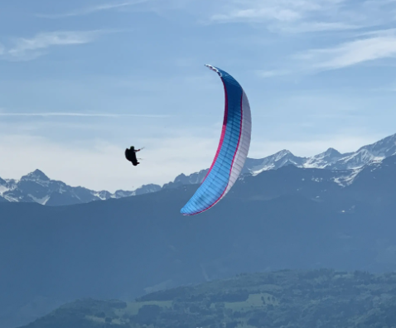
4. Les mouvements pendulaires en virage
Virage pendulaire définition = changement de direction avec déséquilibre en tangage et roulis

Slide 15
Virage pendulaire : Quel objectif?
Du Fun → vers la voltige
Virage en entrée en thermique
Virage sortie de thermique

Slide 16
Virage pendulaire :
Départ neutre sellette
Créer un déséquilibre (tangage)
Regard intérieur virage
Appui sellette intérieur virage
Commande intérieur virage (environ 20 cm)
Commande extérieur (Bras haut ou léger contact)
Virage pendulaire
Sortie neutre sellette bras haut

Slide 17
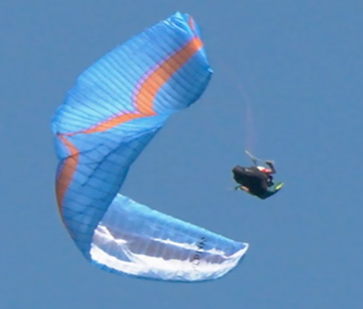
Virage pendulaire
Virage pendulaire en ressource (entre 2 et 5) = dissipant / l’amplitude augmente risques : détente/fermeture
Virage pendulaire en accélération (entre 10 et 13) = accélérant / plongeant risque: neutralité spirale

Slide 18
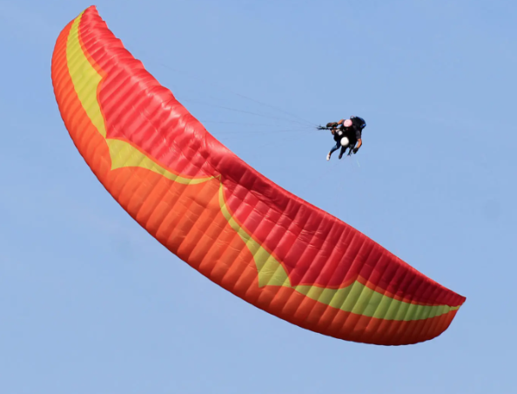
Neutralité spirale:
Définition: lors d’un 360 engagé (rotation du pilote autour de son aile à grande vitesse), le retour au neutre sellette et commande n’entraine aucune modification.

Slide 19
Neutralité spirale: 1 Tour = Secours
Je suis appuyer fort dans la sellette
J’ai fait 1 tour et ça ne sort pas
- Je tire le secours
Prise d’info
Décision
Action motrice
- Je sors le secours de la sellette

Slide 20
Neutralité spirale: conduite à tenir Pilote expert
Définition: lors d’un 360 engagé (rotation du pilote autour de son aile à grande vitesse), le retour au neutre sellette et commande n’entraine aucune modification.
Contrer (sellette / commande ou les 2) → porte de sortie
Sortir → dissiper (retourner dans un 360 de + grand diamètre)
→ chandelle + tempo (sortie sur axe)

